Slide 1
广域网络（WAN）
第五章

Slide 2
广域网的特点
支持用户使用计算机进行远距离的信息交换。
覆盖范围广,通信的距离远，线路成本增加。
由政府部门组织，电信部门或公司负责组建、管理和维护，并向全社会提供面向通信的有偿服务，流量统计和计费问题

Slide 3
本章内容
SONET/SDH
X.25
F-RELAY
ISDN
ATM

Slide 4
SONET/SDH－概述
SONET/SDH（同步光纤网／同步数字体系）
  （Synchronous Optical Network/ Synchronous Digital Hierarchy）
  SONET由ANSI制定，SDH由ITU-T制定
  是一种光纤远距离传输的技术标准。
  SONET/SDH是一种信道复用机制，是一个基于时分多路复用技术的数字传输网络，没有交换机制。
  为光纤通信提供一个统一的速率标准，以便不同系统的光纤通信进行互连。

Slide 5
SONET/SDH－光纤速率体系
线路速率(Mbps)
光载波系列
（SONET）
同步传送模块系列
（SDH）
51.840
OC-1
155.520
OC-3
STM-1
466.560
OC-9
STM-3
622.080
OC-12
STM-4
933.120
OC-18
STM-6
1244.160
OC-24
STM-8
1866.240
OC-36
STM-12
2488.320
OC-48
STM-16
4976.640 | 0C-96 |  | STM-32
9953.280 | OC-192 |  | STM-64

Slide 6
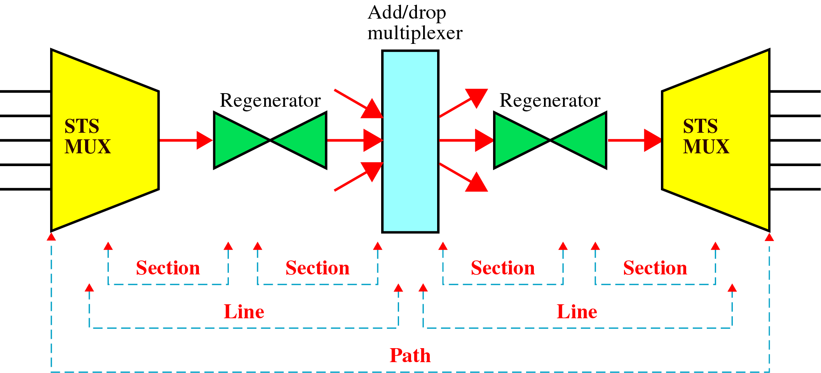
SONET/SDH－系统组成
SONET 的层次对应于OSI 的物理层和数据链路层
光纤端设备
光纤端设备
多路复用／解复用器－中继器－光纤媒体
段－线－路径

Slide 7
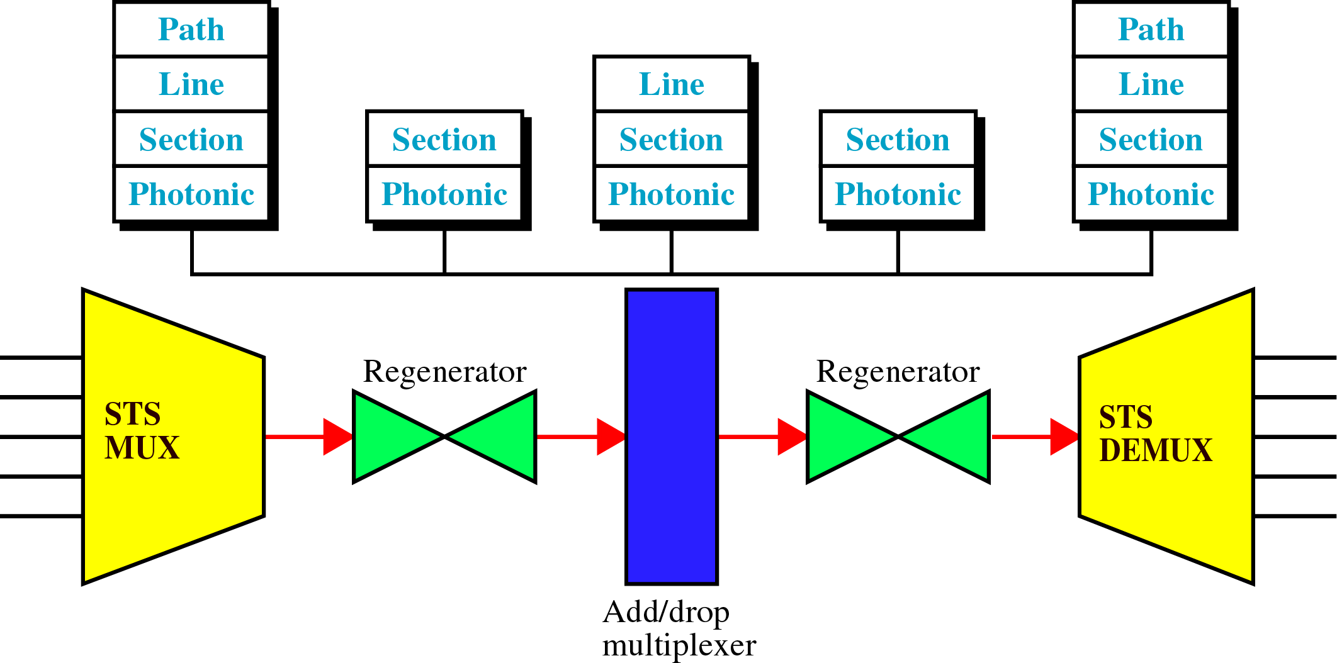
SONET/SDH－设备层次

Slide 8
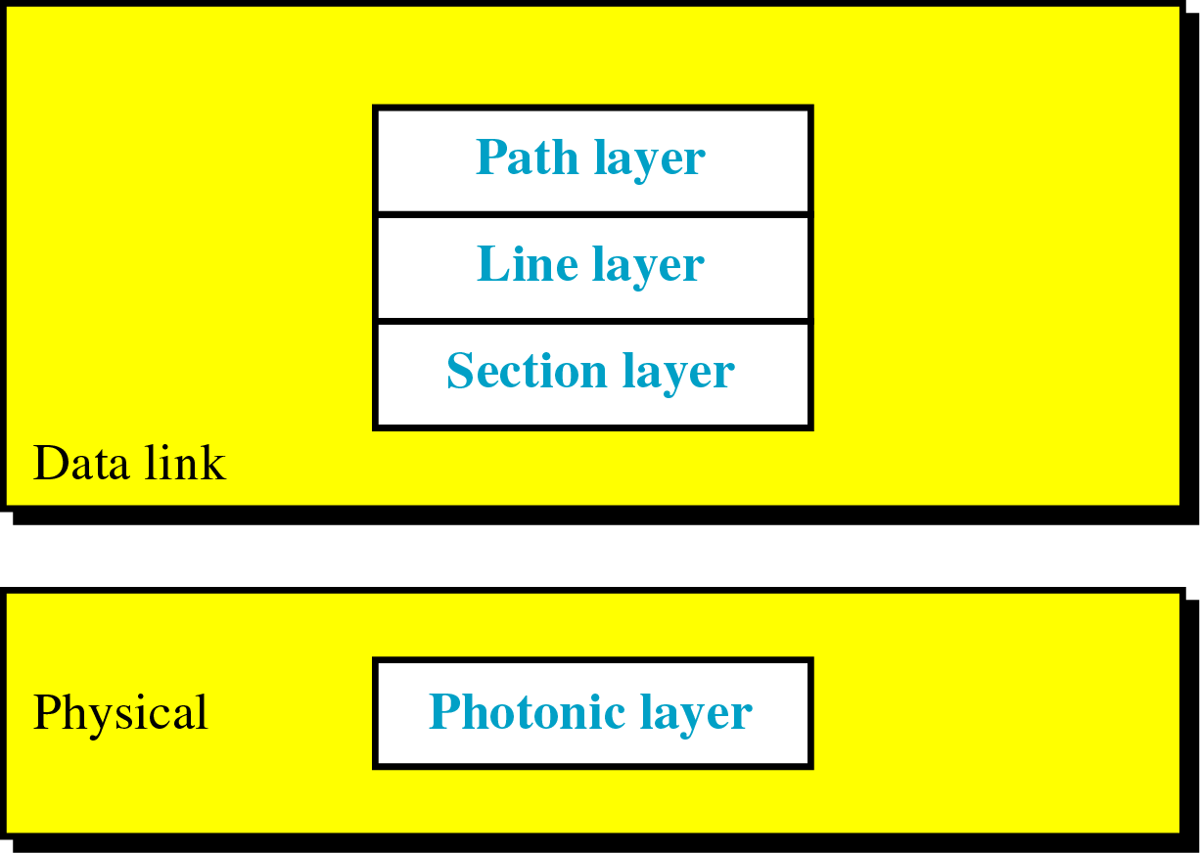
SONET/SDH－OSI层次
段（Section）：设备之间的连接；
线（Line）：复用器之间（可能经过一个或者多个中继器）的连接；
路径（Path)：源和宿之间的连接。

Slide 9
SONET/SDH－SMT-1帧
采用同步多路复用技术，被复用的信号组成一个数据块（称为帧）进行传输。
STM-1帧（155.520M）结构：2430个字节（每个字节占8位），排列为9行270列。
是3个OC-1的帧长度之和。
帧传输时间：125us
8000帧/s 不同的速率，帧长度不同。
传输顺序
段
信息载荷
（2349字节）
9行
线
8位
9列
261列

Slide 10
X.25－概述
X.25网络是广域网包交换协议，由ITU-T于1976年制定，基于网络层的虚电路方式。
X.25网络采用分布式的网状拓扑结构:
  网络扩充和主机入网比较简单，可以很方便地增加结点，或者接纳主机入网；
  网络完整性和可靠性较高，一对结点之间可以具有一条以上的路径，不会因为某些链路或者结点的故障造成全网的瘫痪。
是早期的分组交换网络，在80年代－90年代初发挥了重要的作用。

Slide 11
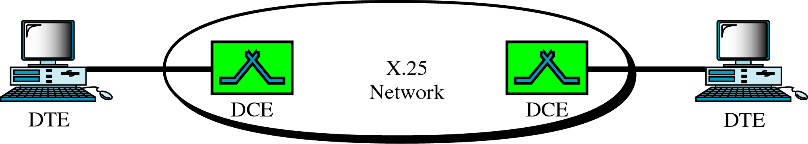
X.25
X.25是数据终端设备（DTE）和数据电路设备（DCE）之间的接口，它定义了用户的DTE与网络通信的方式以及包如何通过使用DCE来穿越该网路。

Slide 12
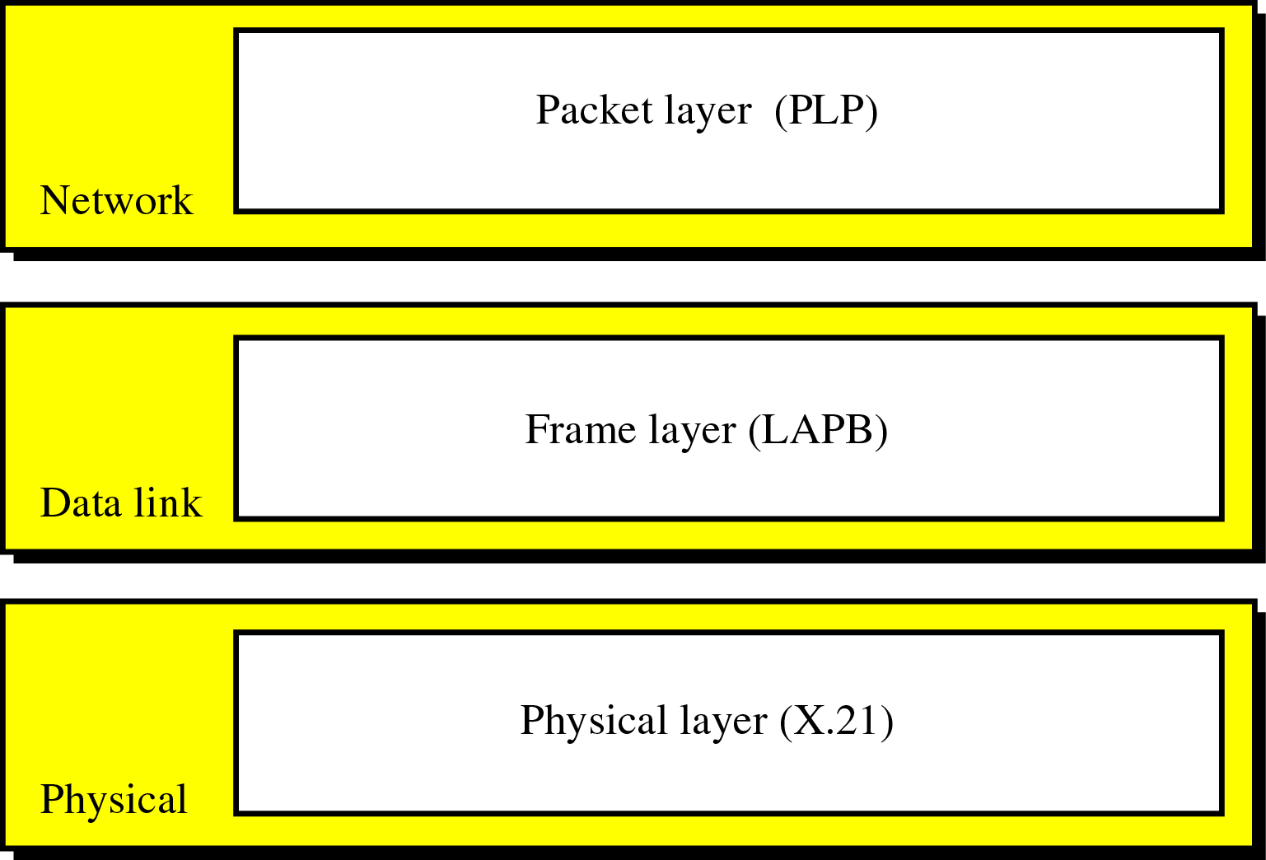
X.25－层次结构
网络层
数据链路层
物理层

Slide 13
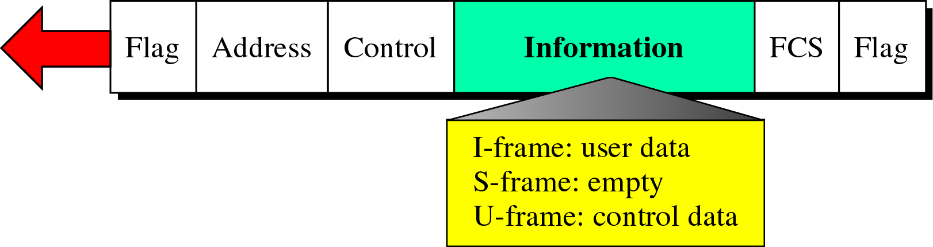
X.25－帧结构
类HDLC链路通信协议

Slide 14
X.25－网络体系结构
X.25网络
PT
X .25
NMC
X .25
X .25
FEP
PC
PSE
……
X 25
NPT
3X
PT
X 25
X .25
PSE
NPT
X .25
……
3X
X .25
PSE
X. 25
PAD
PT
……
3X
NPT

Slide 15
X.25－网络体系结构
PT—分组终端；
NPT—非分组终端；
3X—X3、X28、X29建议；
PSE—分组交换设备；
NMC—网络管理中心；
PC—分组集中器；
PAD—分组装拆设施；
FEP—前端通信处理机。

Slide 16
F-RELAY－概述
1984年，CCITT开始了分组交换技术的改造工程，并提出了一种新的分组交换技术－帧中继（ITU-T Q.922）
  原有分组交换网络的速度较低（64kbps）
  高质量传输媒体的使用
  寻找一种高效的分组交互方式
帧中继的特点
  取消链路层的差错处理，将网络层和链路层相融合，减少层次间的接口处理，提高处理效率。
  取消流量控制功能。
  形成了一种精简优化的网络传输机制。
  面向连接的数据传输服务（虚电路技术）

Slide 17
FR与X.25网络数据传输比较
X25网络的中间结点参与帧确认过程，保证数据传输可靠性；
帧中继不提供逐段链路控制能力，由用户来保证端到端的确认；
充分利用传输媒体的质量和用户端主机的处理资源。
X25网络的存储—转发
源 中间结点 中间结点 宿
FR网络的帧传输
源 中间结点 中间结点 宿

Slide 18
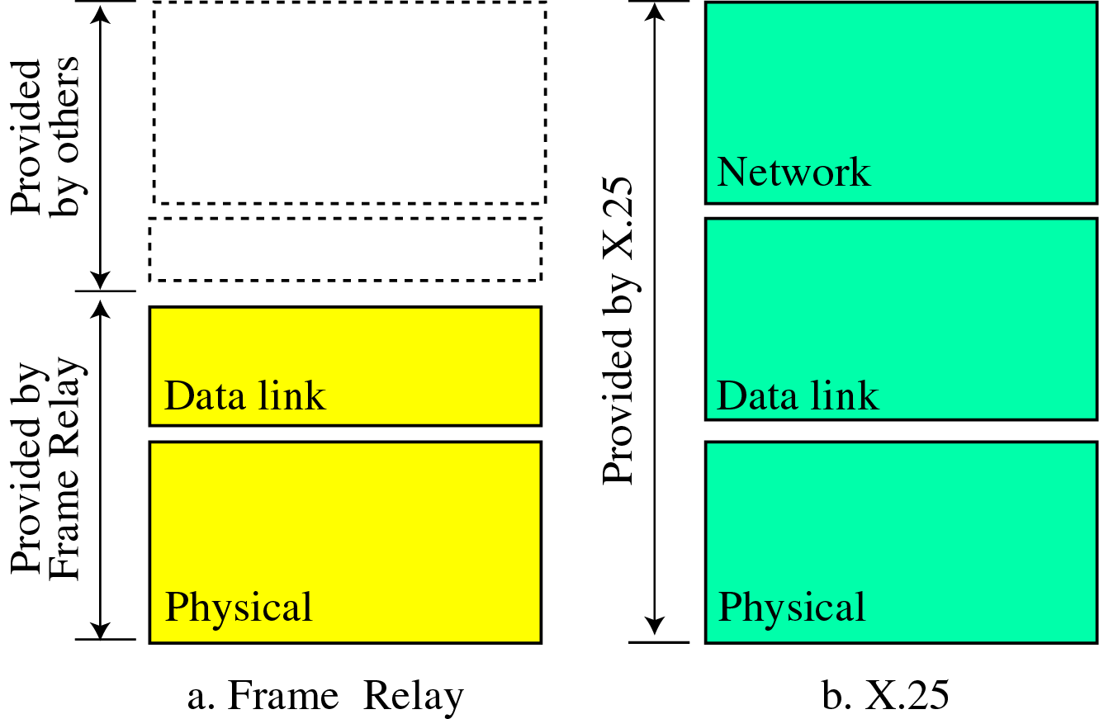
FR与X.25层次结构比较

Slide 19
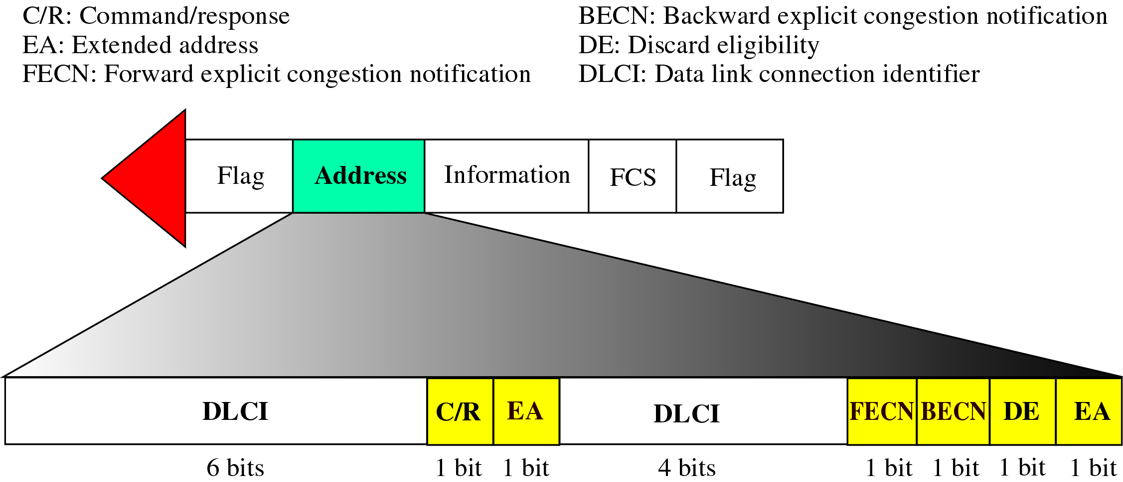
FR-帧格式
帧中继采用面向连接的虚电路方式进行分组的传递

Slide 20
ISDN
ISDN的目标
  ITU-T 1976年提出，用于广域网络。
  目的是将数字电话和数据传输相融合，即将电话网络用于传输音频、视频及文本数据。
  所提供的综合服务：载体服务、远程服务和增值服务。

Slide 21
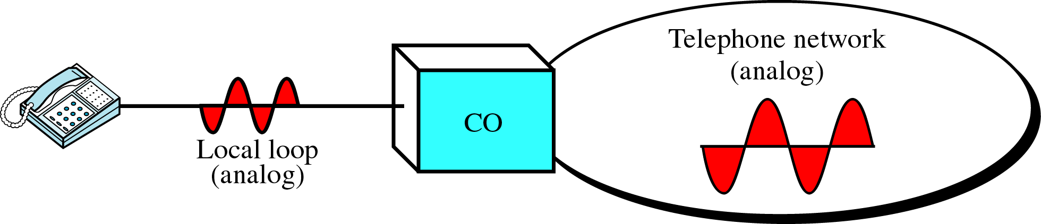
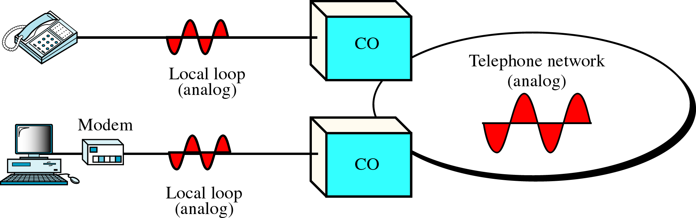
ISDN－逻辑结构发展

Slide 22
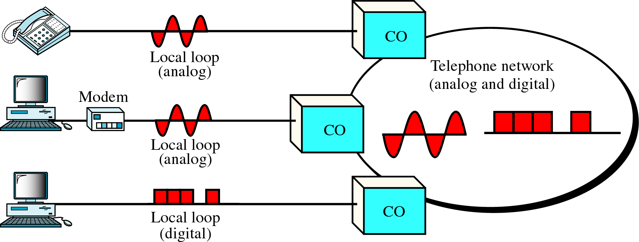
ISDN－逻辑结构发展

Slide 23
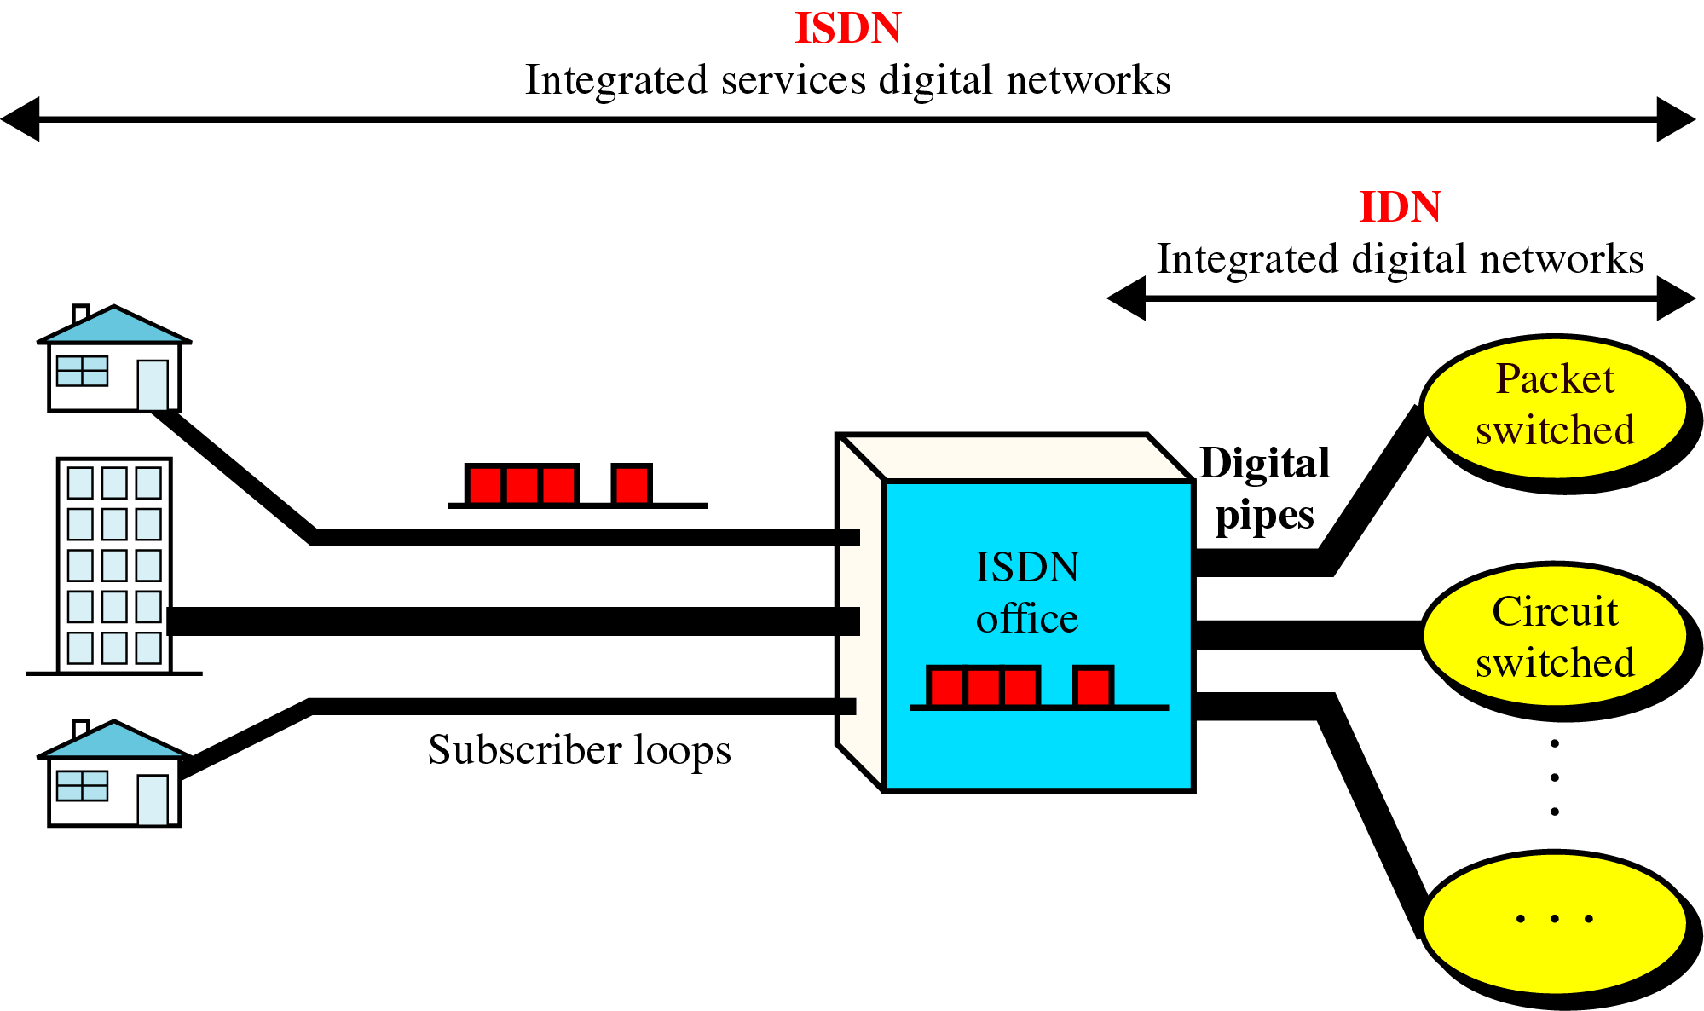
ISDN－逻辑结构发展

Slide 24
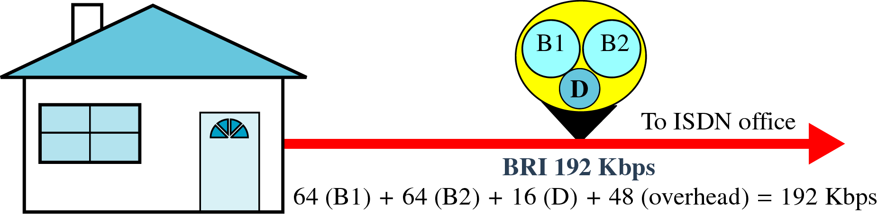
ISDN－BRI ＆ PRI
BRI-基本速率接口
当用户使用BRI接口时，可以获得2个64kbps的数据传输信道B和1个16kbps的信令／数据传输信道D。

Slide 25
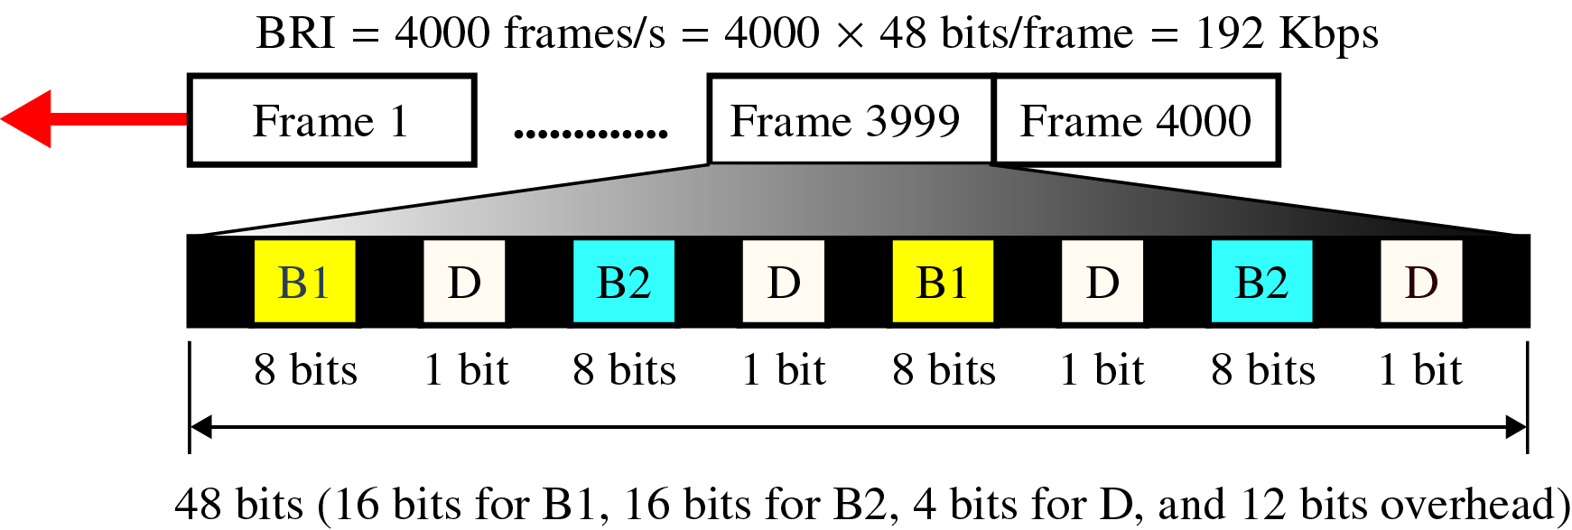
ISDN－BRI

Slide 26
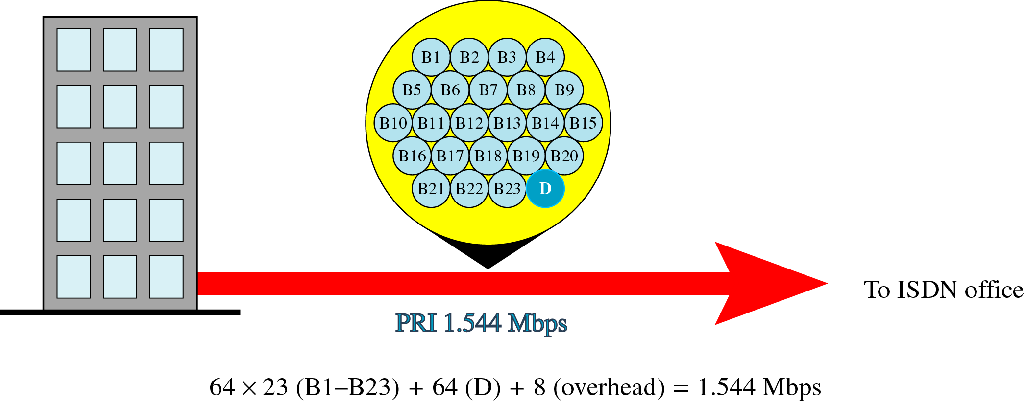
ISDN－PRI
PRI-主速率接口
当用户使用PRI接口时，可以获得23个64kbps的数据传输信道和1个64kbps的信令／数据传输信道。

Slide 27
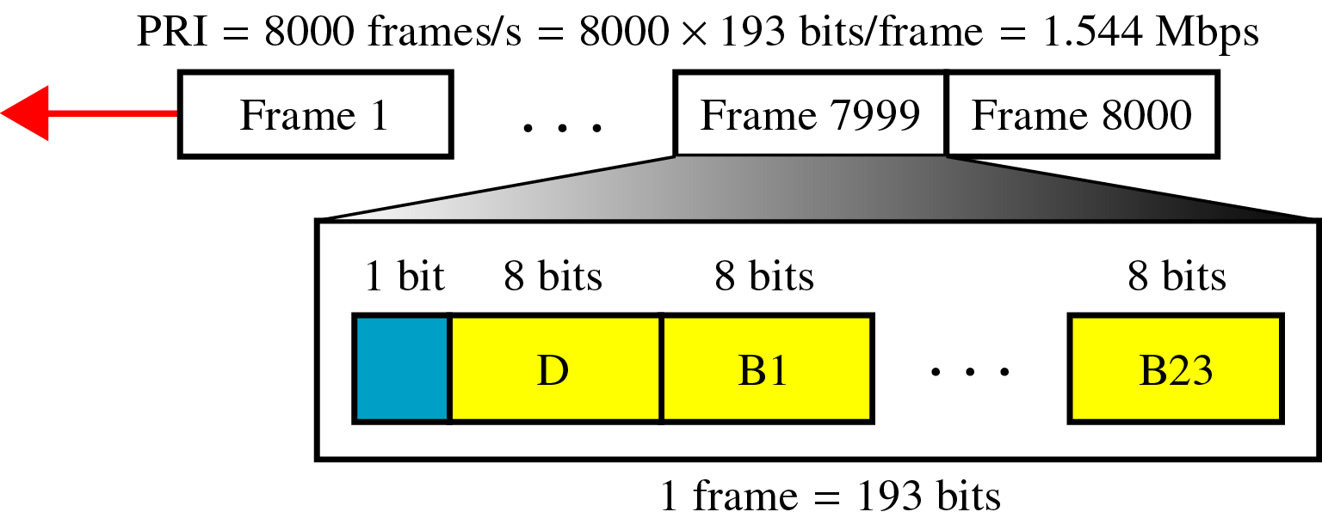

Slide 28
ISDN－体系结构
TE1
ISDN电话
S
NT2
U
T
ISDN终端
ISDN
PBX
NT1
ISDN
交换机
ISDN网
R
非IDSN
终端
TA
网关
TE2
R：TA与非ISDN终端的接口
S：NT2与ISDN终端的接口
T：NT1与用户设备的接口
U：NT1与ISDN交换局的接口
TE：终端设备；
TA：终端适配器。
局域网

Slide 29
ATM
概述
  基于信元的分组交换技术
    固定长度
    面向连接
  提供QoS保证机制
    速率
    带宽
  快速交换机制
    硬件支持，减少交换延时（小于100us）

Slide 30
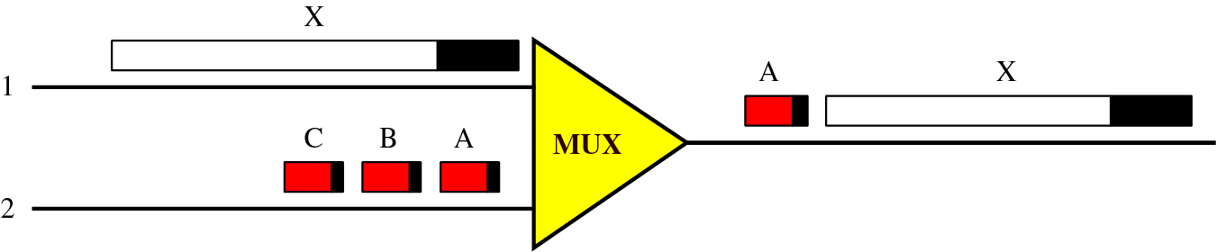
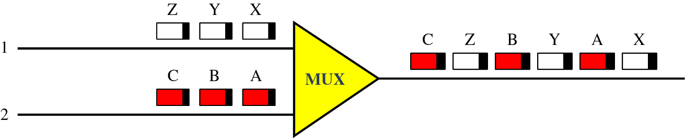
ATM-TDM
同步TDM

Slide 31
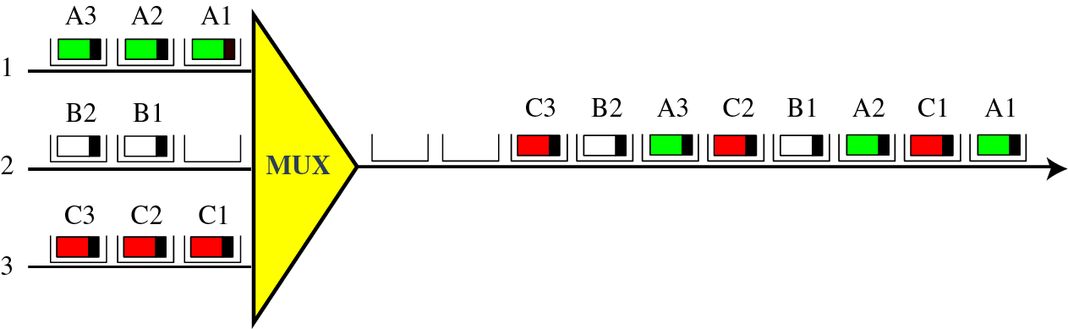
ATM-ATDM
异步TDM

Slide 32
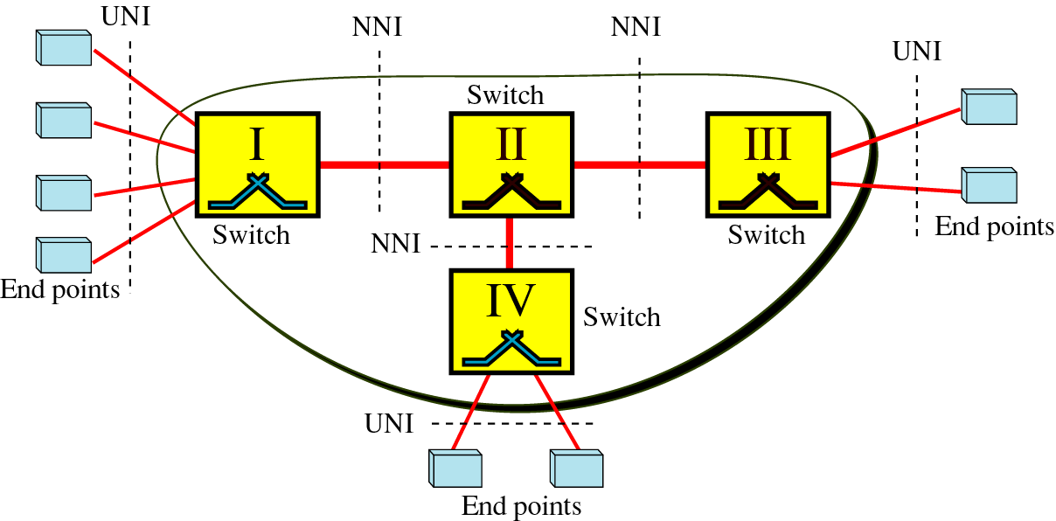
ATM-architecture
User-network interface
ATM结构
network-network interface

Slide 33
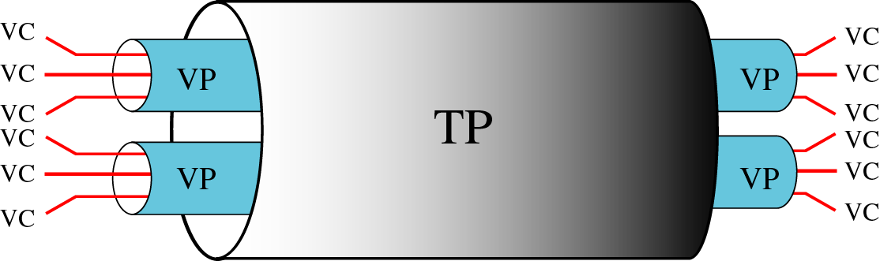
ATM-TP VP VC
虚电路
TP－Transmission Path
VP－Virtual Path
VC－Virtual Circuit

Slide 34
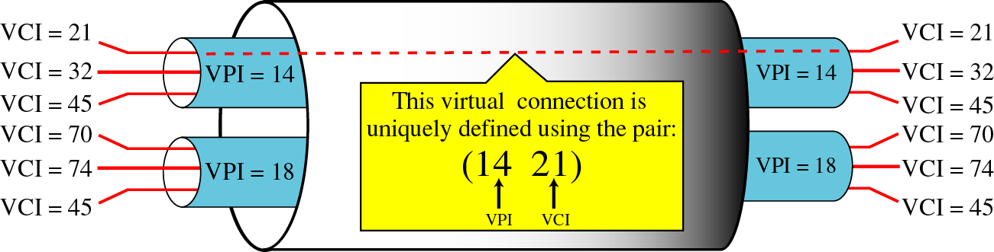
ATM-virtual connection
虚连接概念
Virtual Connection＝（VPI,VCI）
VPI－Virtual Path Identifier
VCI－Virtual Circuit Identifier ,may be repeated under different VP

Slide 35
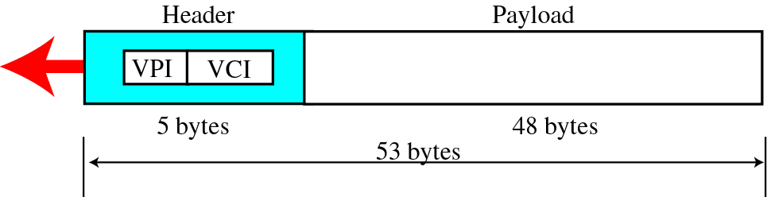
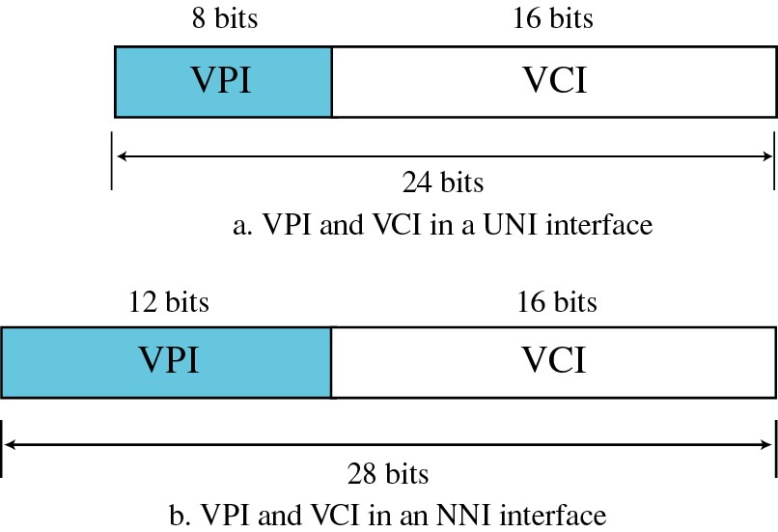
ATM-UN CELL NN CELL
信元格式cell

Slide 36
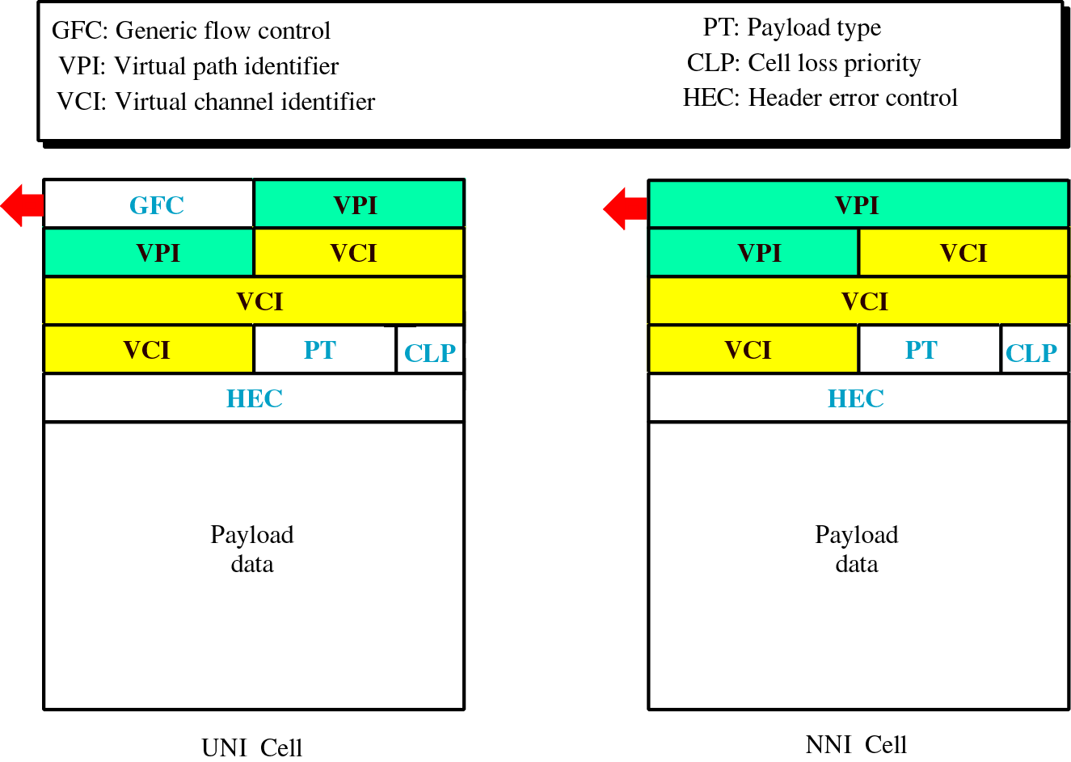
ATM-Cell Head
信元头格式（Cell Head）

Slide 37
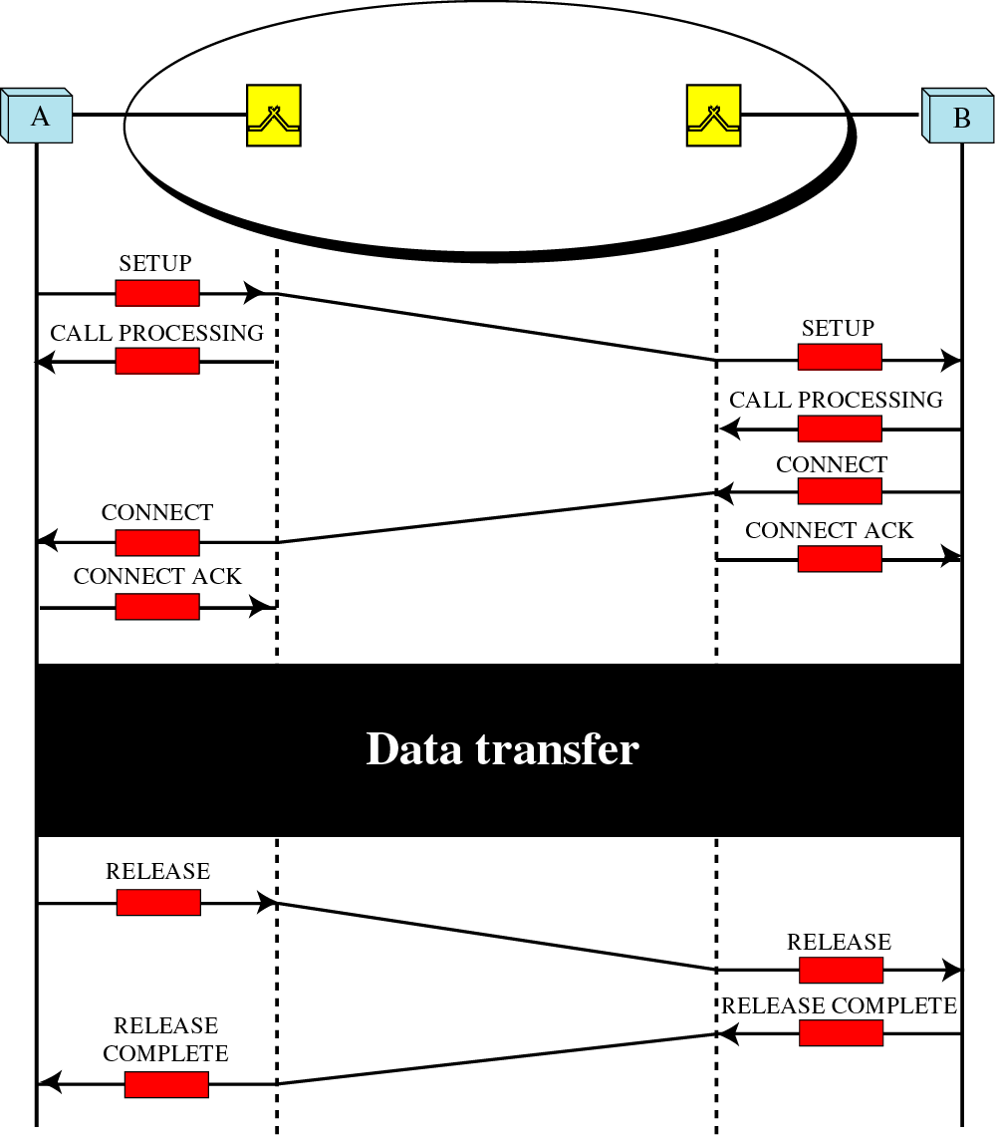
ATM-Connection Setup
Call Setup

Slide 38
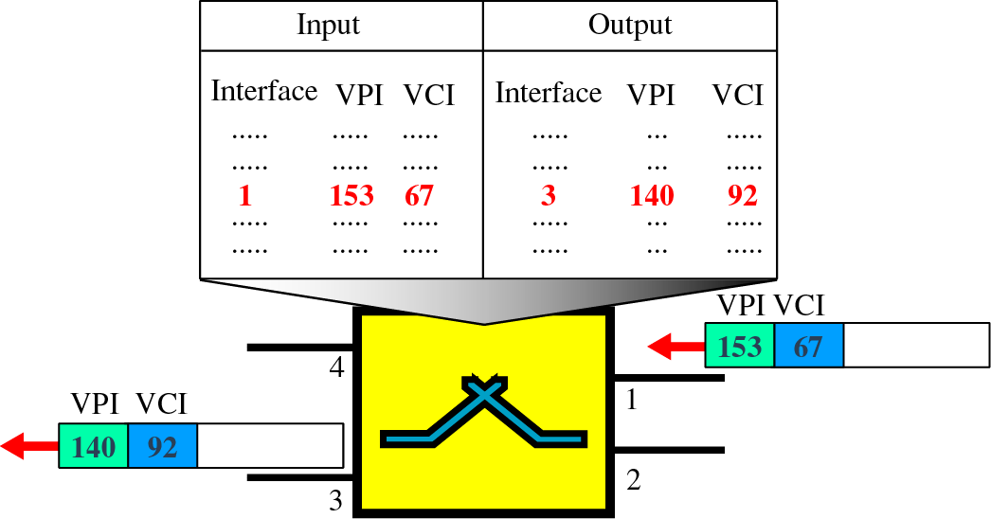
ATM-Cell Switch

Slide 39
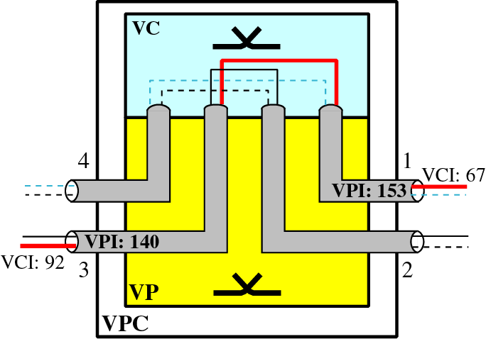
ATM-Cell Switch

Slide 40
ATM-Virtual Circuit
一个cell在过程的head的变化？

Slide 41

ATM Architecture
ATM结构

Slide 42
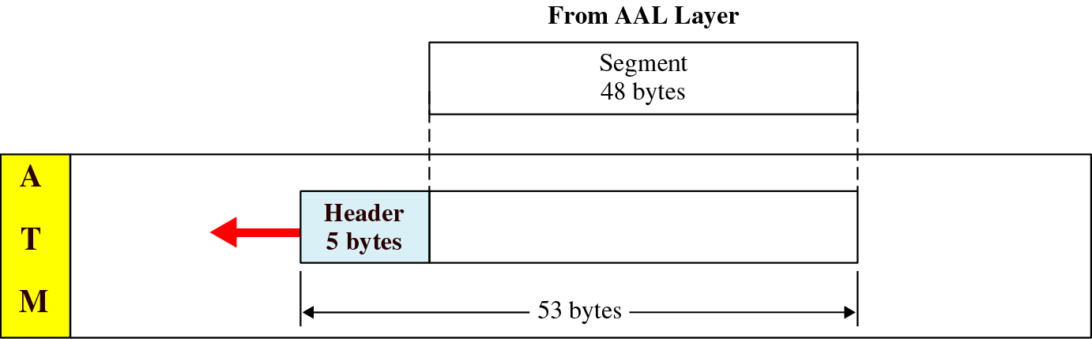
ATM
ATM Layer

Slide 43
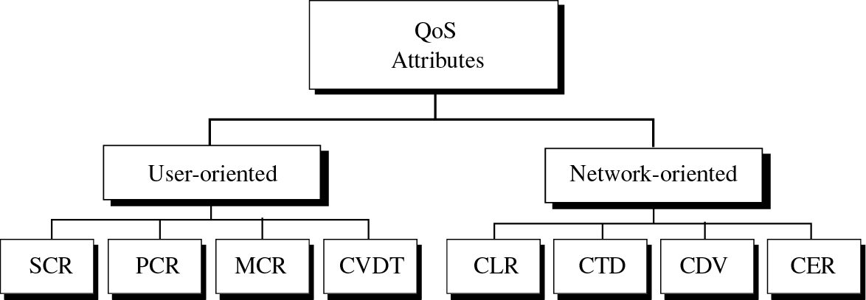
ATM
ATM提供的QoS
SCR－持续信元速率；PCR－峰值信元速率；
MCR－最小信元速率；CLR－信元丢失率；
CTD－信元传输时延；CDV－信元时延变差；

Slide 44
ATM
ATM－WAN

Slide 45


